Slide 1


ספריית פיג'מה קוראת לכם
שם הספר: נוצות ברוח
עם: מיכל גפנר בליווי: טל בלכרוביץ
כתב: שלמה אבס ואיירה" זוהר טל-ענבר, הוצאת עגור
אם יש לכם בבית את הספר "נוצות ברוח" הביאו אותו אתכם
Notes:
כתבו את המלל בהתאם ואת הציוד הדרוש.

Slide 2


Slide 3

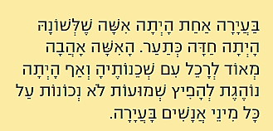

Slide 4
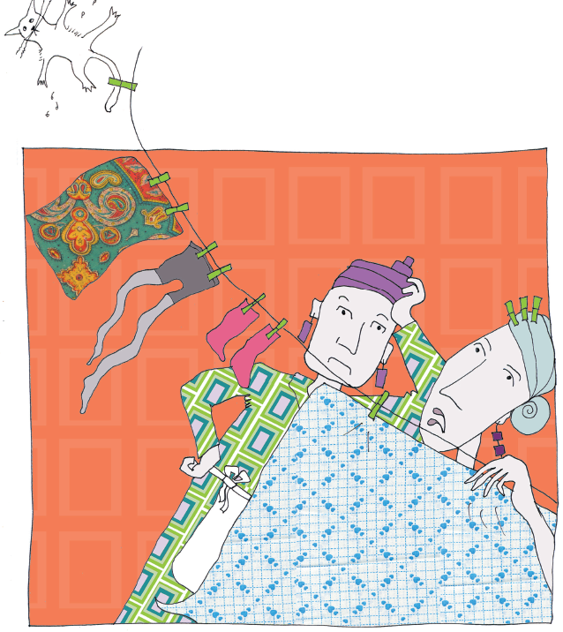

Slide 5


Slide 6
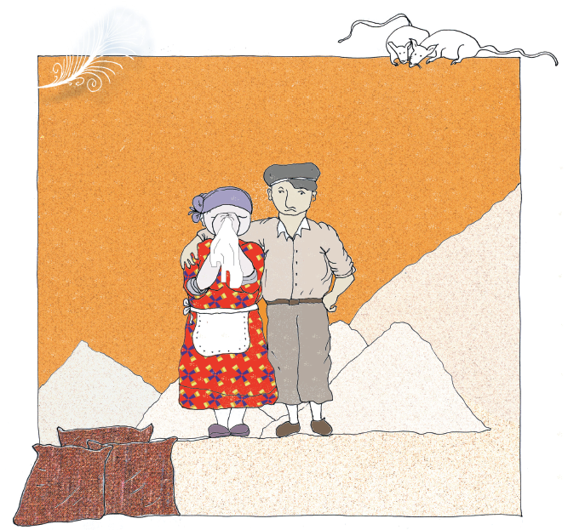
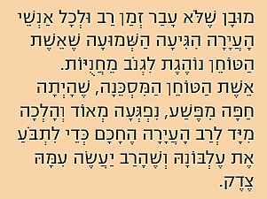

Slide 7
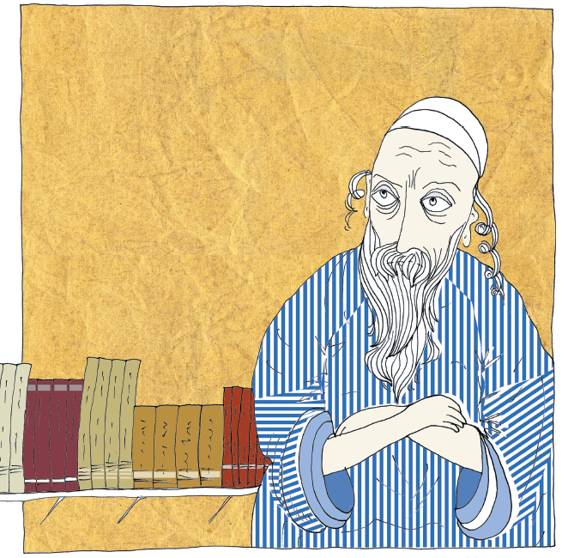
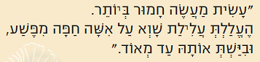

Slide 8
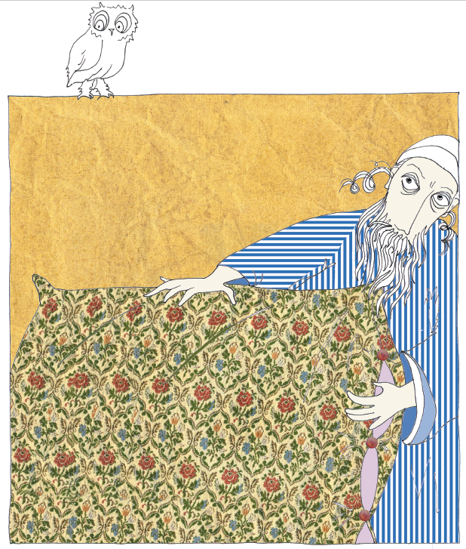
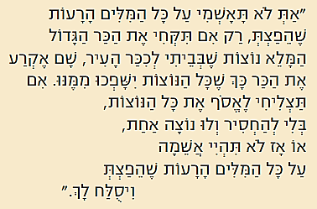

Slide 9
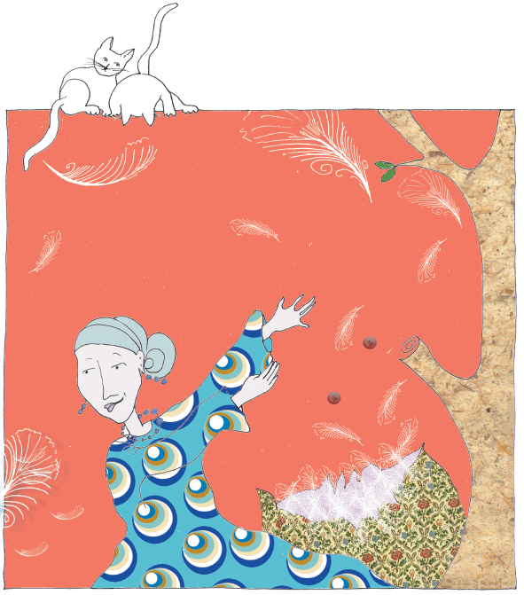
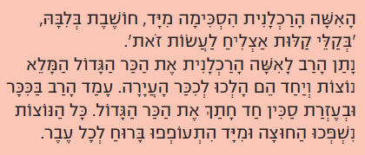

Slide 10
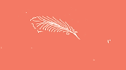

Slide 13

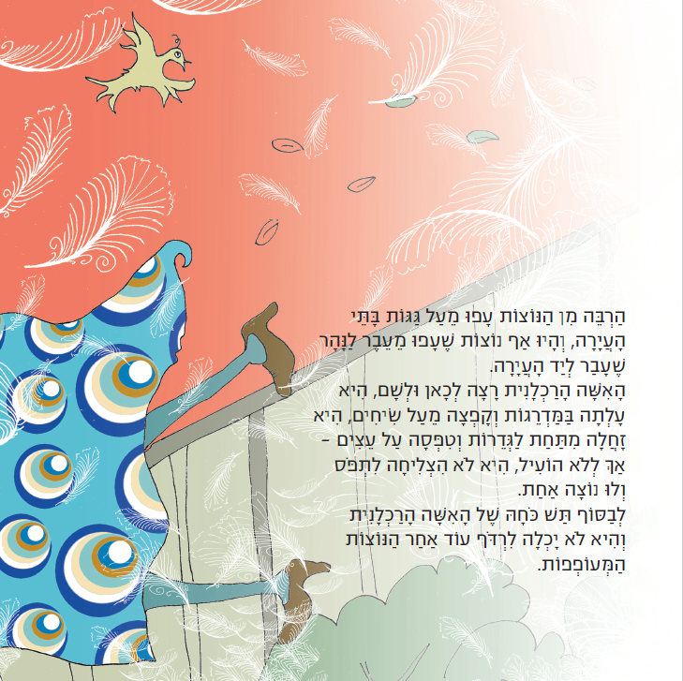

Slide 14
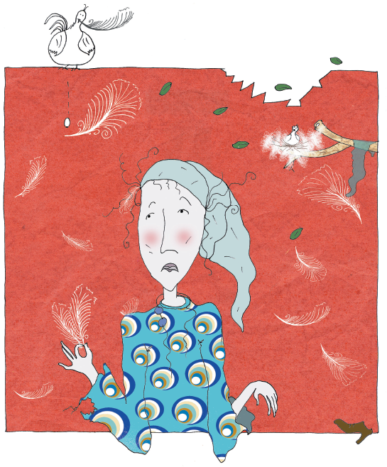
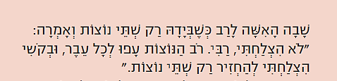

Slide 15


Slide 16
איורים ותמונות: shutterstock

